Slide 1


      РОССИЙСКОЕ ГОСУДАРСТВО - ЦИВИЛИЗАЦИЯ

Slide 2

Что такое цивилизация? Три взгляда на одно понятие
Высший уровень развития общества.
Общность людей, объединенная едиными ценностями, историей и мировоззрением.
Самобытный культурно-исторический тип.
Слово «цивилизация» присходит от латинского civis — гражданин.

Slide 3
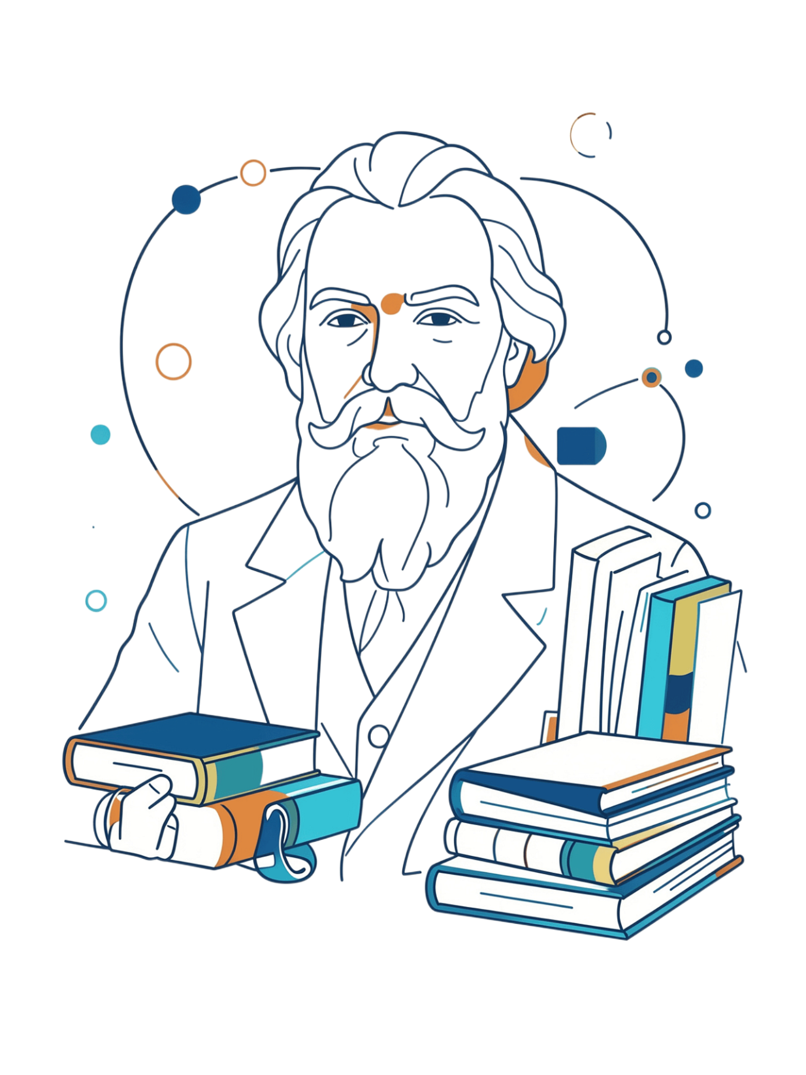


Россия — не «отсталая Европа», а другая цивилизация
Николай Яковлевич Данилевский (1822–1885) — русский мыслитель, автор книги «Россия и Европа»
Нет одной «общей» цивилизации для всех. Есть разные культурно-исторические типы: египетский, китайский, греческий, римский, германо-романский, славянский.
Россия — это не часть Европы, а отдельная, самобытная цивилизация со своим путём.
Прогресс — не в том, чтобы идти всем в одном направлении, а в том, чтобы «исходить всё поле» во всех направлениях.

Slide 4
Государство-цивилизация и национальное государство: в чём принципиальная разница?
Национальное государство | Государство-цивилизация
Строится вокруг граждан определённой национальности | Строится вокруг ценностей и смыслов
Примеры: Франция, Турция | Пример: Россия
Ядро российской цивилизации:
Русский народ, русская культура, русский язык — каркас, на котором держится всё здание
Более 190 народов живут в России — у каждого свой язык, традиции, вера, но все вместе — одна страна
Иван Грозный князю Курбскому: «Государство — это не моя вотчина. Это общее дело».

Slide 5
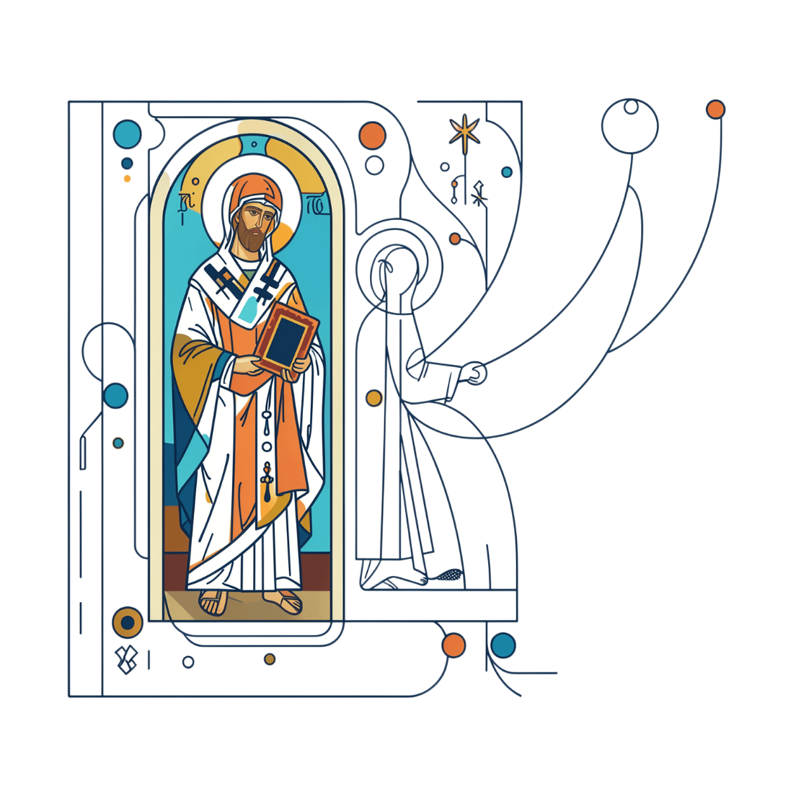
Сакральное ядро российской цивилизации
Россия выросла из православия, а не из римского права и католицизма, как Европа. Иларион, первый митрополит из русских (XI век), в «Слове о Законе и Благодати» писал, что закон - важен, но истинная жизнь возможна только по любви, то есть благодати.
Россия — цивилизация любви, потому что в нашем сакральном ядре реализуется примат любви над законом. Закон проверяется любовью.
Православные ценности настолько глубоко проросли в культуру, что отформатировали даже атеистический советский код.

Slide 6
Александр Пушкин - гений цивилизационного масштаба
Александр Сергеевич Пушкин (1799–1837) — не просто «первый поэт». Он создал современный русский литературный язык, на котором мы говорим сегодня.
Почему Пушкин — символ российской цивилизации?
Поступок патриота:
В 1830–1831 гг., когда европейские политики клеймили Россию из-за польского восстания, Пушкин написал стихотворение «Клеветникам России»:
По отцу — из древнего дворянского рода (XII век). По матери — правнук Абрама Ганнибала — выходца из Африки, которого Пётр I сделал крёстным сыном и который стал генералом.
Пушкин предоставил русской культуре современный литературный язык - инструмент, чтобы говорить, мыслить и понимать себя. День русского языка - 6 июня - отмечается в День рождения Пушкина.
«О чём шумите вы, народные витии? Зачем анафемой грозите вы России?»
Он пошёл против модного европейского мнения, защищая Родину.

Slide 7
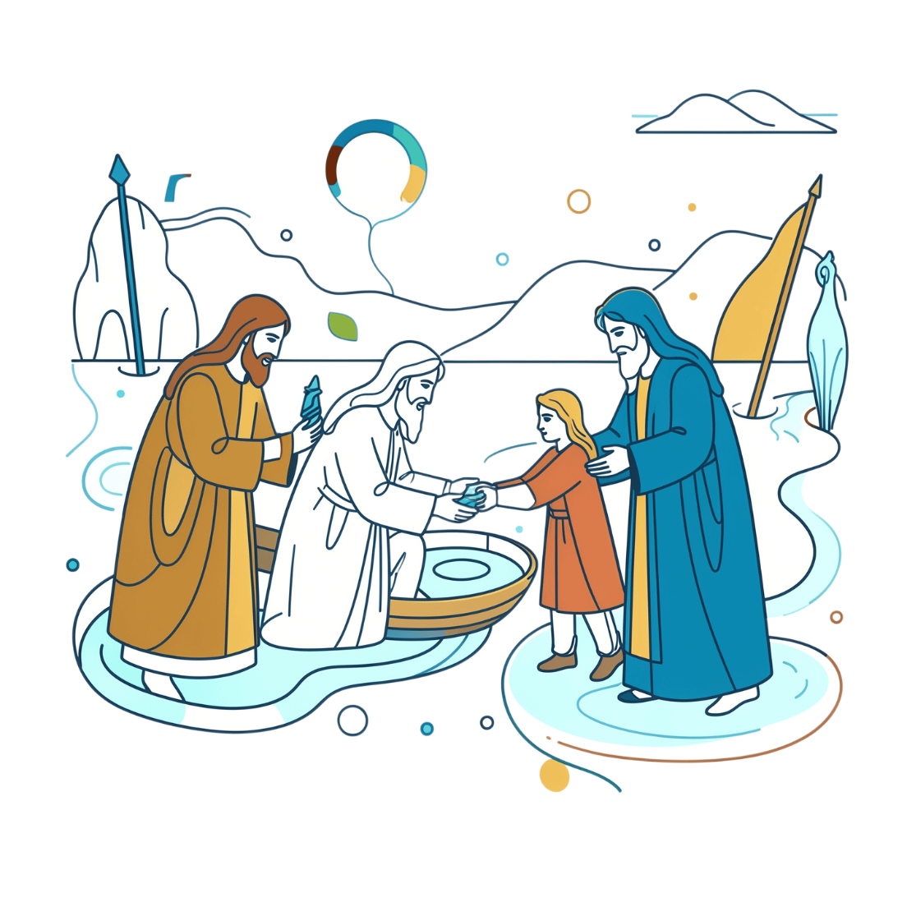
Цивилизационный выбор 988 года
Крещение Руси князем Владимиром Святым — не просто религиозный акт, а точка поворота, определившая всё будущее.
988 год — Владимир принимает крещение в Херсонесе, сокрушает идолов и крестит киевлян в Днепре
Русь становится частью православного мира — отличного и от католической Европы, и от мусульманского Востока
За 28 лет христианского правления заложены основы единого, сильного, просвещённого государства
Всё, что было потом — и Московское царство, и Российская империя, и Советский Союз, и современная Россия — имеет истоком это событие.

Slide 8
Исторические угрозы русской цивилизации
Угроза | Век | Итог
Монгольское нашествие | XIII | 250 лет зависимости, но вера и культура сохранены
Смутное время | XVII | Престол пуст, поляки в Москве. Ополчение Минина и Пожарского освободило страну
Наполеон | 1812 | Величайшая армия заняла Москву. Кутузов, Багратион, Барклай-де-Толли и народ — враг бежал
Великая Отечественная | 1941–1945 | Нацизм хотел уничтожить народ физически. 20 млн мирных жителей, 7 млн бойцов. Но Победа!
Всякий раз, когда России было труднее всего, она находила в себе силы подняться и победить.

Slide 9
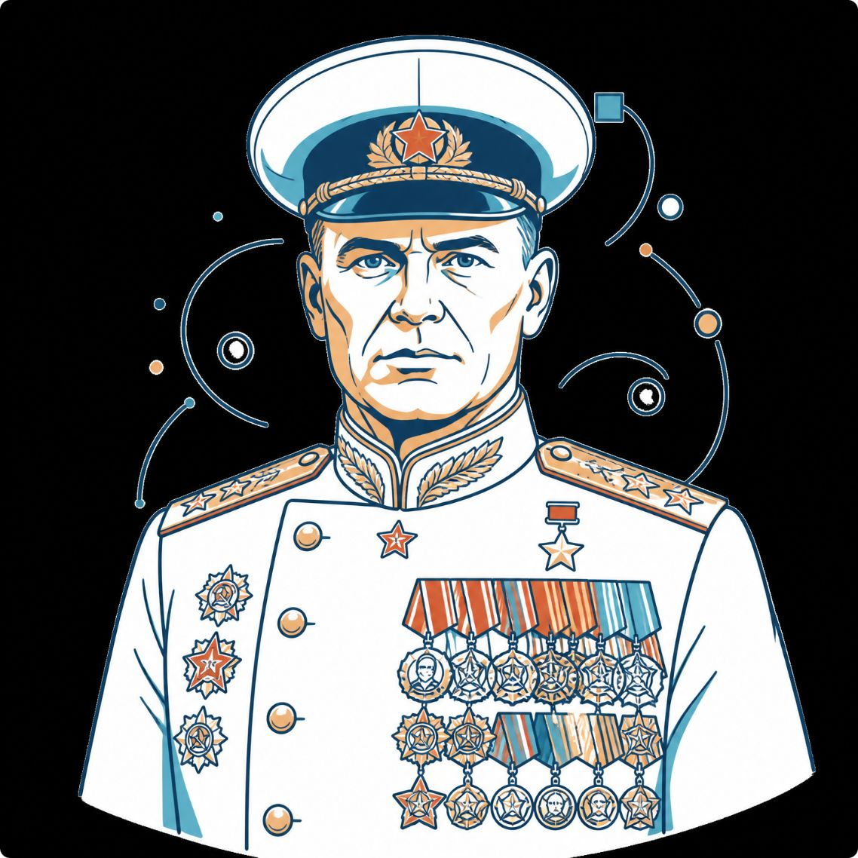
Константин Рокоссовский
Константин Константинович Рокоссовский (1896–1968) — один из величайших полководцев Великой Отечественной, Маршал Советского Союза.
Главные сражения: Москва, Сталинград, Курская дуга, операция «Багратион», Восточная Пруссия, Берлин.
Парад Победы на Красной Площади Москвы 24 июня 1945 г.: принимал Жуков, командовал Рокоссовский. Единственный в истории СССР маршал двух стран. Похоронен у Кремлёвской стены.
01
02
Происхождение
Выбор
Поляк из дворянской семьи, мать — русская
В Первую мировую — добровольцем в русскую армию. За храбрость — Георгиевский крест
03
04
Испытание
Служение
В 1937 г. арестован, 2,5 года в тюрьме по обвинению в шпионаже
Когда началась война — встал на защиту страны, которая его арестовала. «Потому что это была его страна»

Slide 10
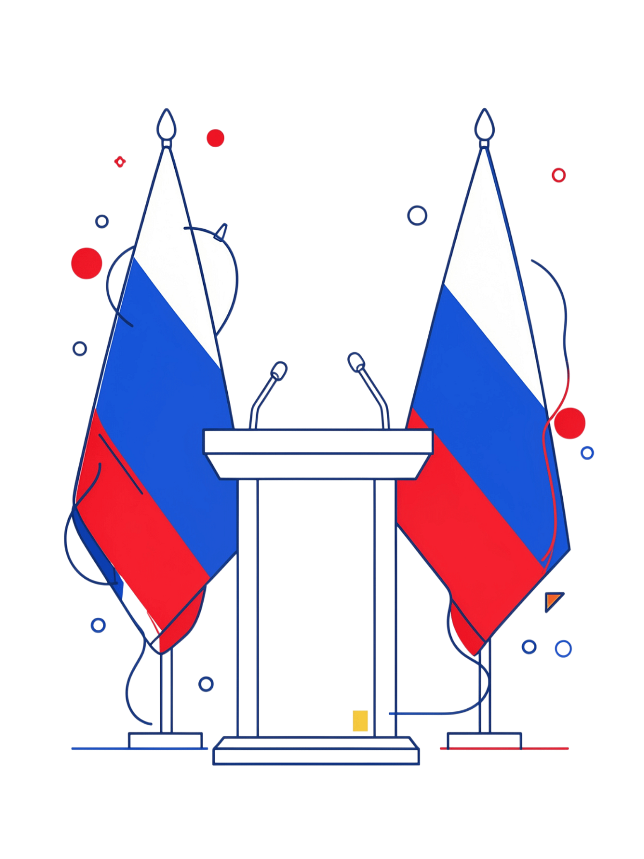


Что говорит Президент России
«Россия — это не просто страна, это действительно отдельная цивилизация: это многонациональная страна с большим количеством традиций, культур, вероисповеданий».
— Владимир Путин
«Россия — открытая страна и при этом самобытная цивилизация. В этом утверждении нет никакой претензии на исключительность и превосходство. Но эта цивилизация — наша, вот что главное. Её нам передали предки, а мы должны сохранить её для наших потомков».
— Владимир Путин

Slide 11





Что значит быть частью российской цивилизации?
Единство в многообразии
Дух и служение
Свой путь
Не национальность, а дух и служение определяют принадлежность (Пушкин, Рокоссовский, Багратион)
Не хуже и не лучше других — свой собственный, самобытный путь
Более 190 народов, объединённых общей историей, культурой и ценностями
Стойкость и Победа
Любовь выше закона
Способность выстаивать и побеждать в самых страшных испытаниях
Ценности любви, справедливости и солидарности — выше формального закона
Россия — это цивилизация, которую нам передали предки. И мы должны сохранить её для потомков.

Slide 12
СПАСИБО ЗА ВНИМАНИЕ!
Сайт Центра политического анализа | https://centerforpoliticsanalysis.ru/
Сайт ДНК РУ | https://dnkru.ru
Социальная сеть «Telegram» | https://t.me/ctotoznayu
Социальная сеть «Telegram» | https://t.me/martynov2021
Социальная сеть Рутуб | https://rutube.ru/channel/24679669/
Социальная сеть «MAX» | https://max.ru/ctotoznayu
ДОПОЛНИТЕЛЬНУЮ ИНФОРМАЦИЮ ПО ПРОЕКТУ МОЖНО НАЙТИ НА СЛЕДУЮЩИХ СТРАНИЦАХ:
ДАНИЛИН ПАВЕЛ ВИКТОРОВИЧ
Директор Центра политического анализа
Доцент Финансового университета при Правительстве РФ

